Slide 1
Министерство образования и молодёжной политики ЧР Отдел образования и социальной политики Ядринской районной администрации МБОУ « Верхнеачакская СОШ »
«Развитие художественного творчества детей дошкольного возраста средствами нетрадиционных приемов рисования»
Н.
Верхние Ачаки 2013

Slide 2
«Истоки способностей и дарования детей – на кончиках пальцев. От пальцев, образно говоря, идут тончайшие нити – ручейки, которые питают источник творческой мысли. Другими словами, чем больше мастерства в детской руке, тем умнее ребенок». В.А. Сухомлинский.
цели и задачи:
развитие мелкой моторики рук,
развитие образного мышления.

Slide 3
Рассмотрим некоторые виды нетрадиционных техник рисования.
Первый метод – метод тычка ватной палочкой.
Другой интересный вариант неожиданностей – кляксы.
Монотипия
Следующая техника - печатание листьями.
Рисование
Техника печатки

Slide 4
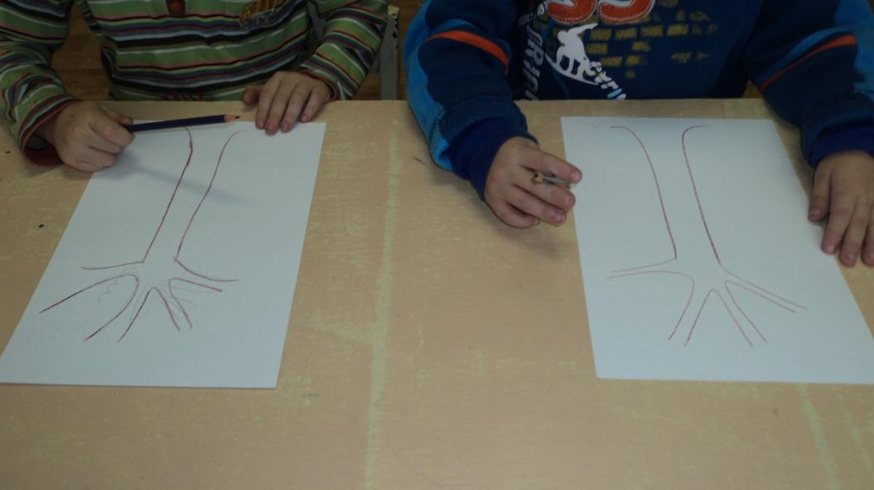
Первый метод – метод тычка ватной палочкой. Мы с детьми очень любим рисовать этим методом. Получаются вот такие интересные работы.

Slide 5
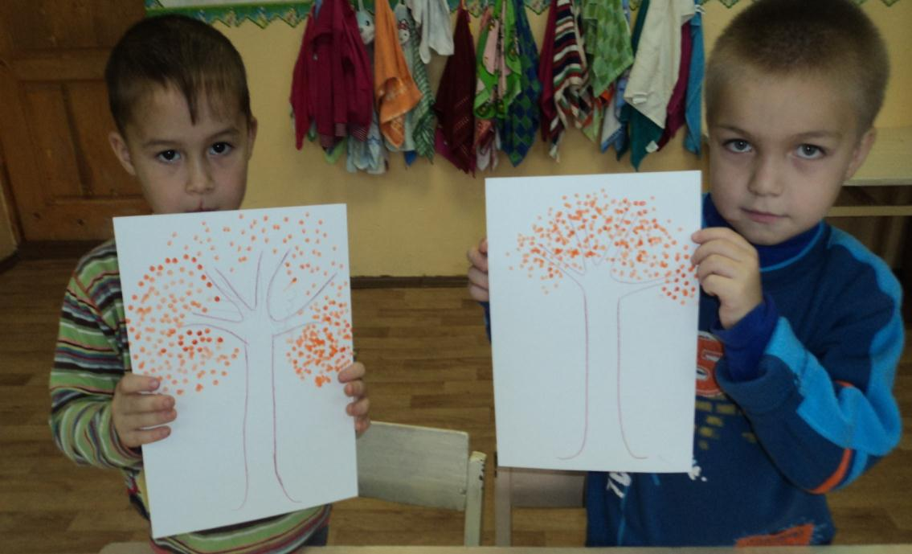

Slide 6
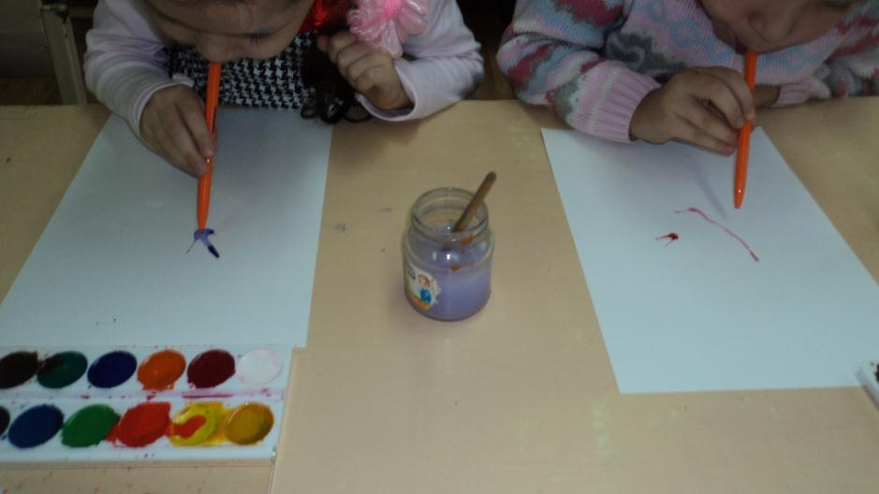
Другой интересный вариант неожиданностей – кляксы. Яркие пятна краски на бумаге приобретают самые разные очертания, и вновь возникают образы, понятные только ребенку.

Slide 7
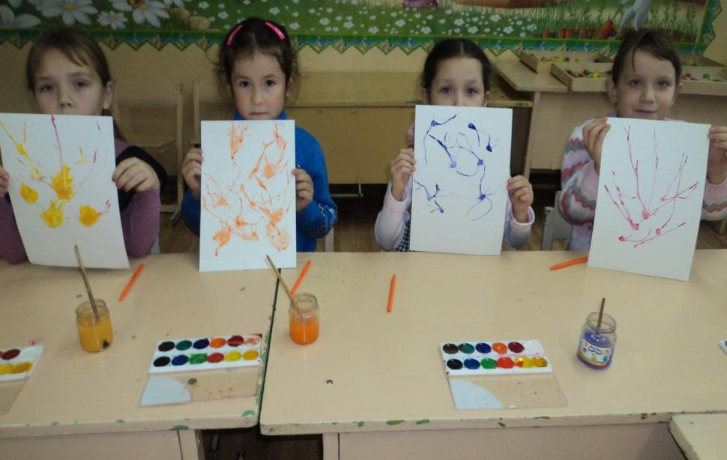

Slide 8
Монотипия бывает двух видов : монотипия при сгибе листа – складывают лист пополам, на одной рисуют половину предмета, а затем аккуратно сгибают лист и получается (яблоко. бабочка); более сложная монотипия на одном листе : наносятся густые краски, а затем к рисунку прикладывается другой лист и приглаживается, осторожно( можно в сторону).

Slide 9
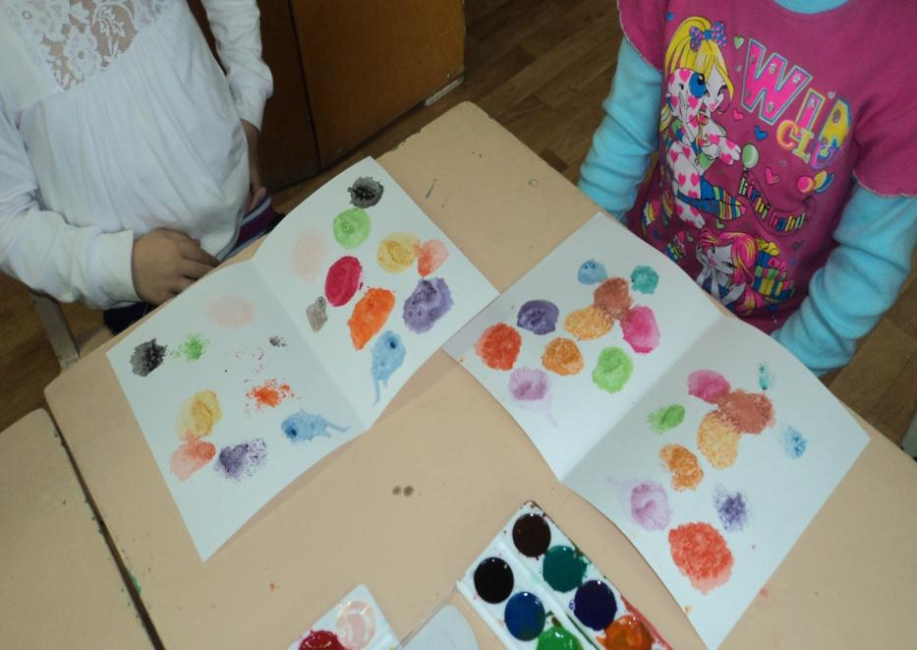

Slide 10
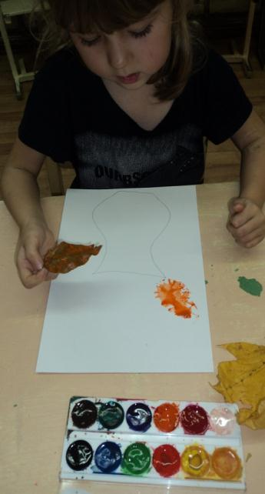
Следующая техника – печатание листьями. Полностью покрасить листик краской. Перевернуть его и положить на лист бумаги, а потом прижать ладошками .На бумаге остаются причудливые формы листьев.

Slide 11
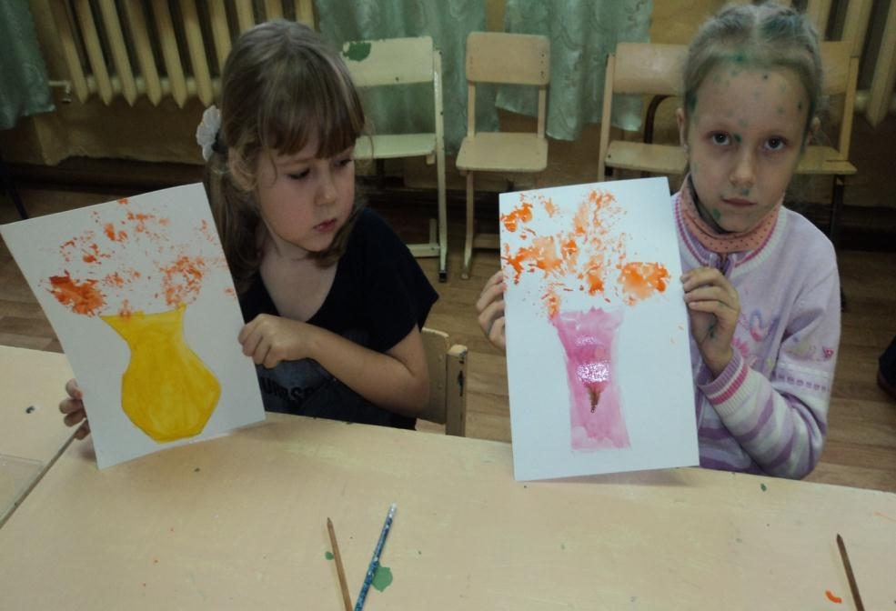

Slide 12
Рисование свечой – очень интересная техника рисования, но очень трудоемкая ,т.к. требует особого внимания. Когда ребенок рисует свечой, то нарисованное плохо видно и поэтому нужно тщательно продумывать сюжет и формы предметов, чтобы не было лишних штрихов. Затем делают фон и раскрашивают красками

Slide 13
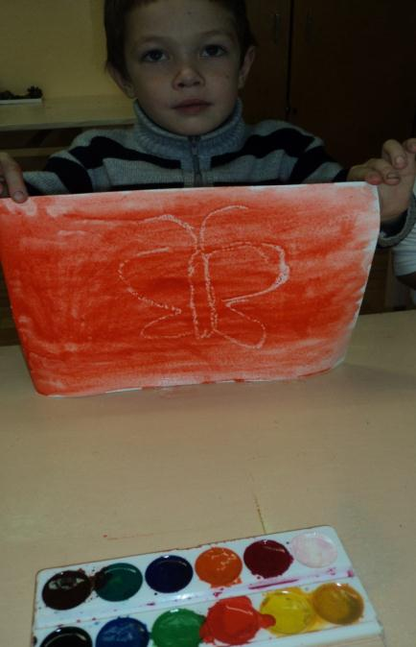
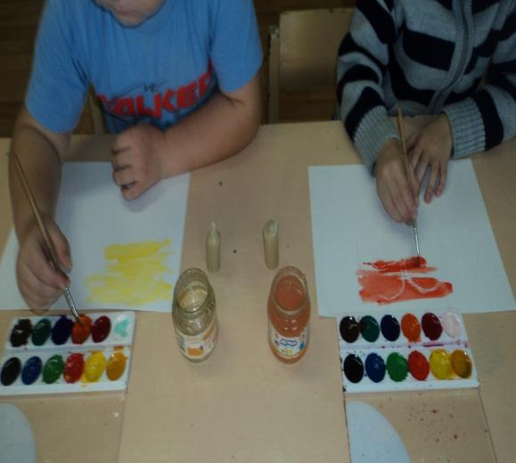

Slide 14
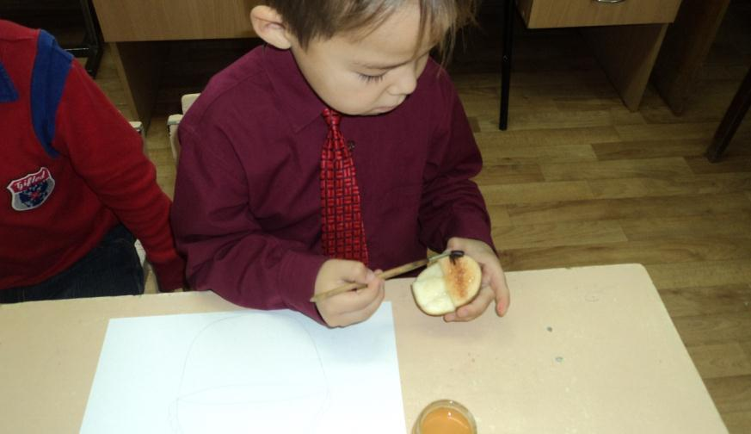
Техника печатки тоже очень нравится детям. У них получаются оригинальные работы.

Slide 15
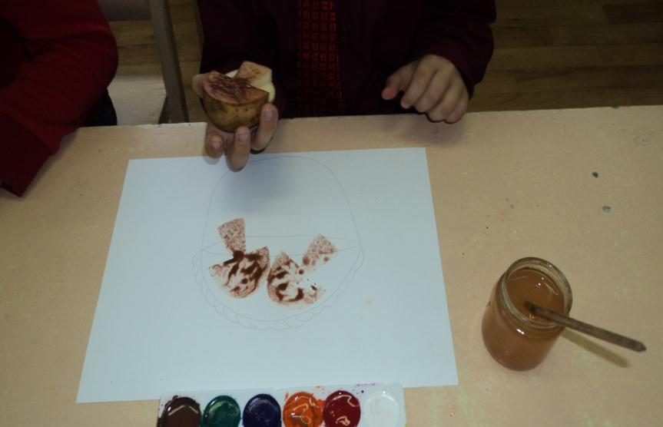

Slide 16
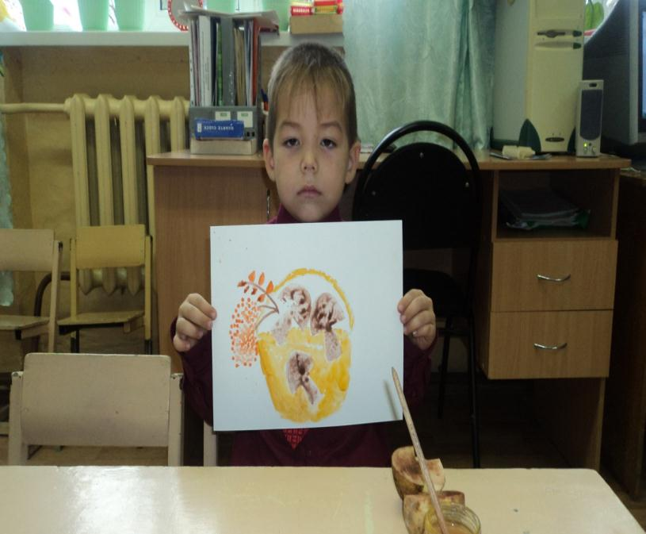

Slide 17
Спасибо за внимание!!!

